Slide 1
«Компания ЯрКо»
Российский производитель новорожденной, ясельной и детской одежды от 50 до 152 роста.

Slide 2
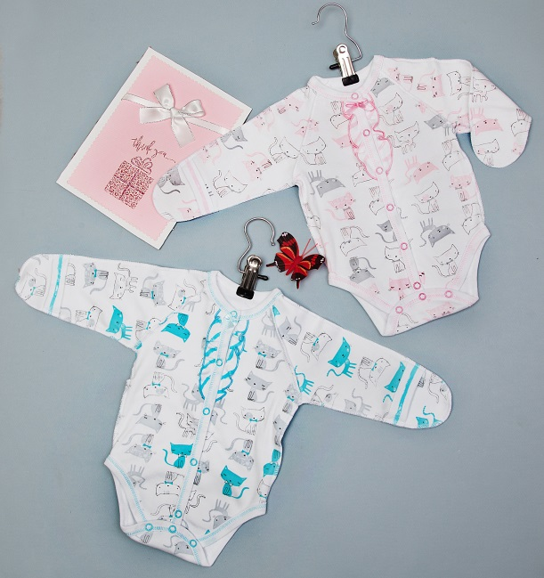
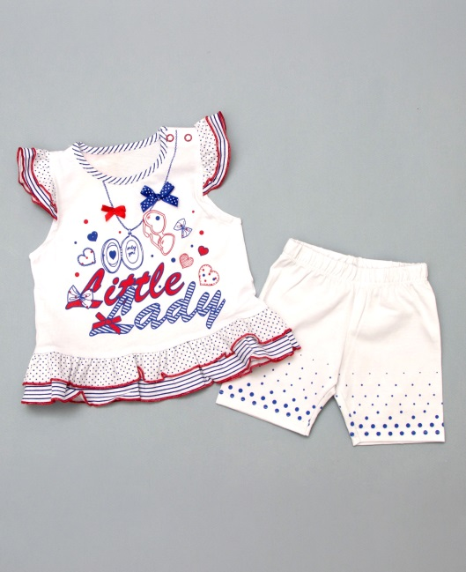
Компания «Ярко» более 10-ти лет производит качественную, красивую и недорогую детскую одежду. На собственной фабрике в городе Нерехте Костромской области ! Модели для самых маленьких мы разрабатываем с учетом физиологических особенностей ребенка. Качество тканей и утеплителей, обработка швов, удобство застежек – для нас важна каждая деталь!
Коллекция «Little Kitty»
Коллекция «Бантики»

Slide 3
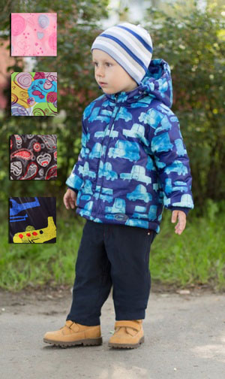
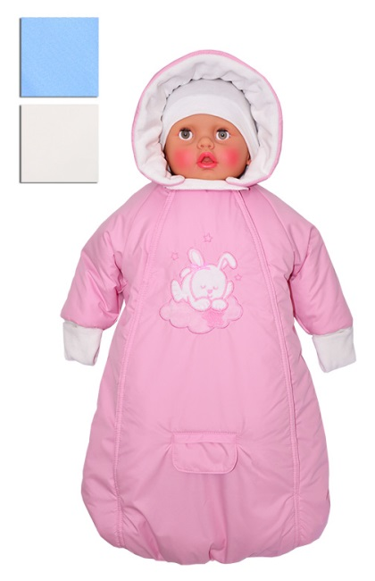
Наши преимущества: собственное высокотехнологичное производство с импортным оборудованием; большой опыт и отлаженные производственные процессы; профессиональные специалисты; надежные поставщики тканей и фурнитуры; контроль качества на каждом этапе производства
Весна
Осень

Slide 4
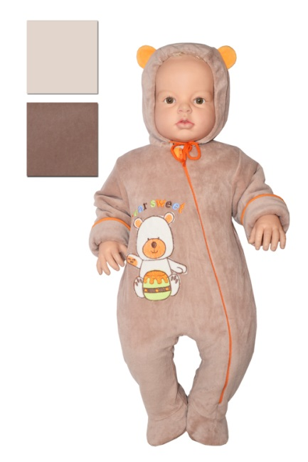
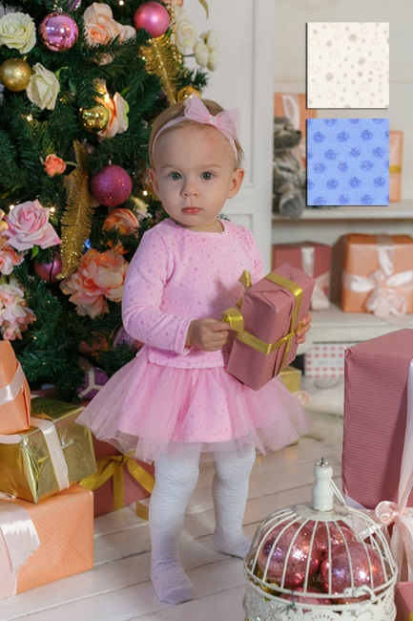
В нашей команде работают опытные технологи, умелые конструкторы и креативные дизайнеры. Это позволяет нам выдерживать высокие производственные темпы и постоянно совершенствовать технологии производства и качество продукции. Наш лозунг: «Всё лучшее – российским
Коллекция: «Все лушее детям»
Коллекция: «Все на праздник»

Slide 5
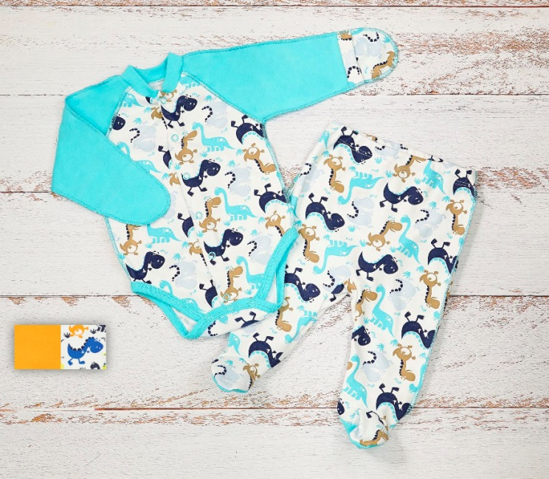
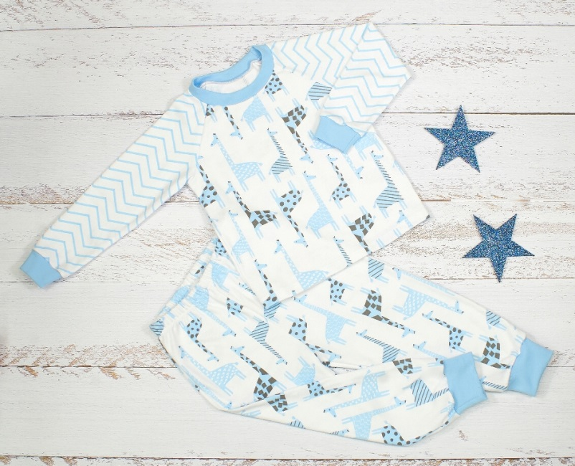
Одежда «Ярко» - это: качественные натуральные и безопасные материалы и фурнитура; широкий ассортимент, который обновляется каждую неделю; оригинальный дизайн и максимальное удобство вещей; сертификация в соответствии со всеми требованиями Таможенного союза; низкие цены.
Коллекция: «Динозаврик»
Коллекция: «Жирафик»

Slide 6
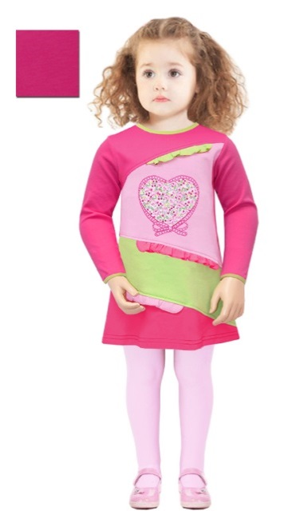
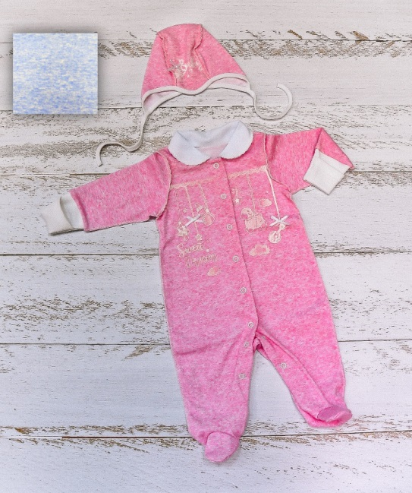
С нами работают как крупные торговые сети, такие как «Дочки-сыночки», так и небольшие магазины. Одежда компании «Ярко» продается на десятках торговых площадок во многих регионах России и за ее пределами. Официальные представительства открыты в Новосибирске, Екатеринбурге и Беларуси. Наша одежда востребована и любима покупателями. Цены и качество продукции фабрики «Ярко» – станут вашей прибылью.
Коллекция «Зайка»
Коллекция «Игрушки»

Slide 7
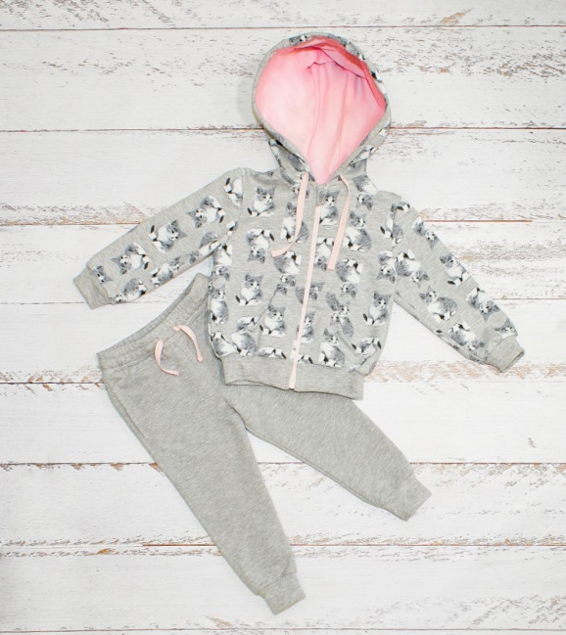
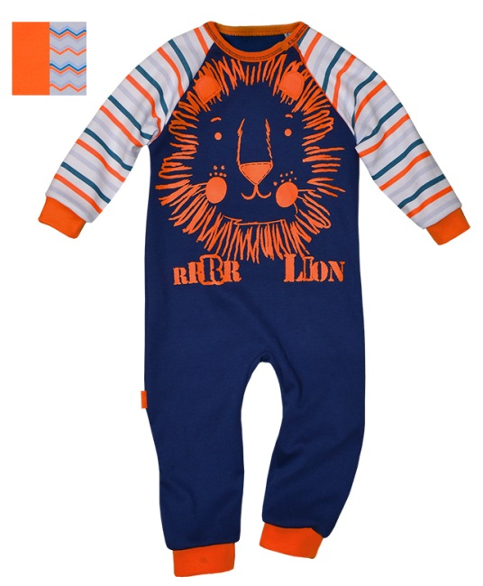
Мы работаем с ООО и ИП. Минимальная сумма заказов – от 15 тысяч рублей. Весь ассортимент нашей продукции представлен на сайте http://www.yarko.info/
Свяжитесь с нашим менеджером для получения дополнительной информации!
Наши контакты: 8-499-638-24-42
Коллекция: «Кошка модница»
Коллекция «Леон»

Slide 8
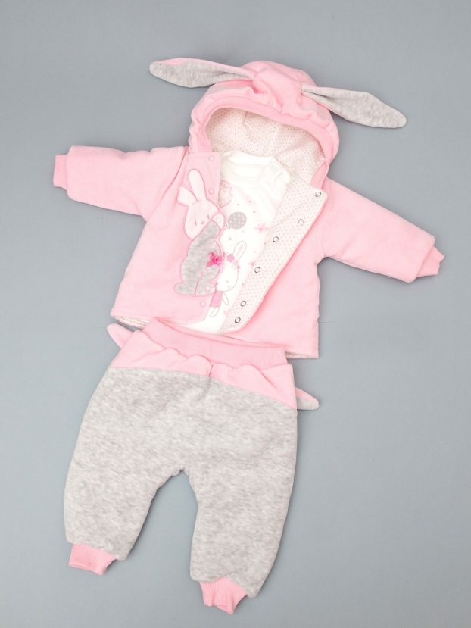
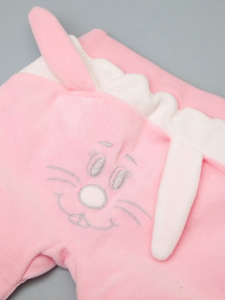
Коллекция «Мамина зайка»

Slide 9
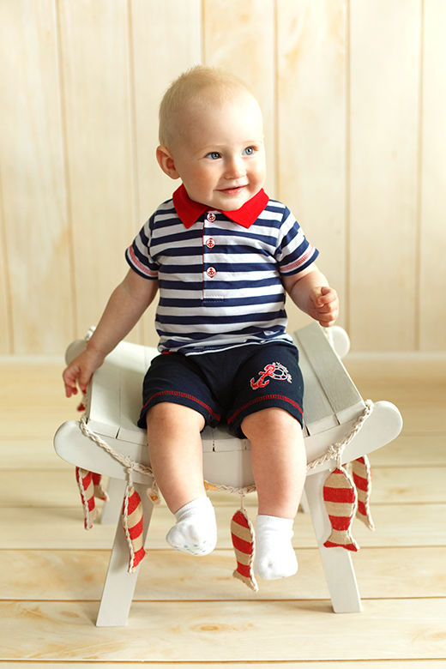
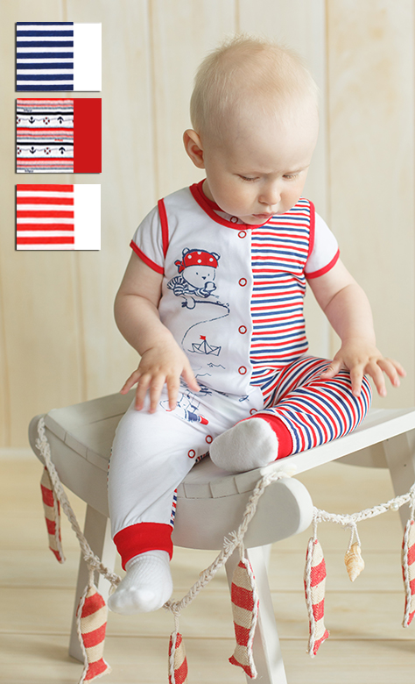
Коллекция «Мишка моряк»

Slide 10
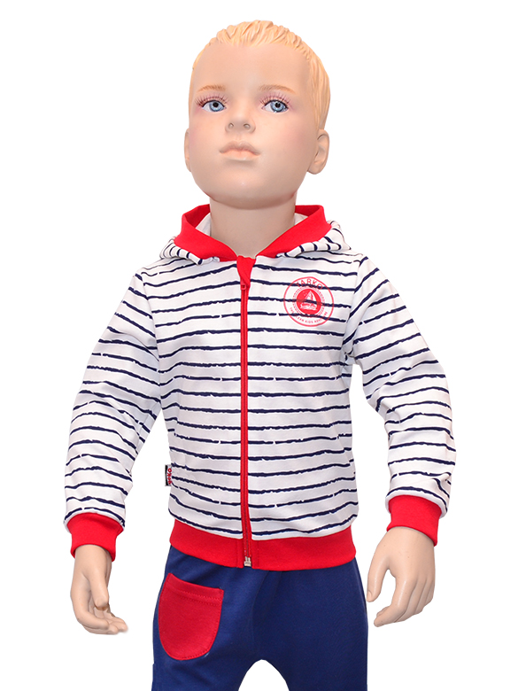
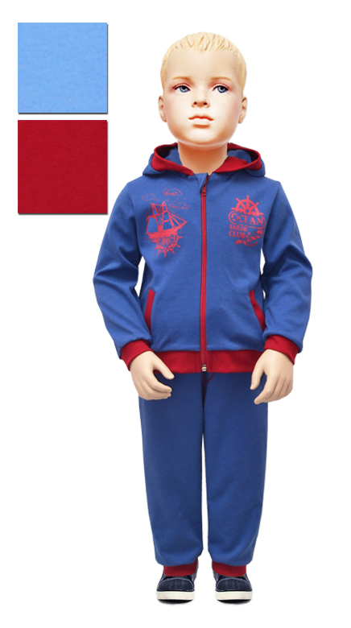
Коллекция «Мишка Тедди»

Slide 11
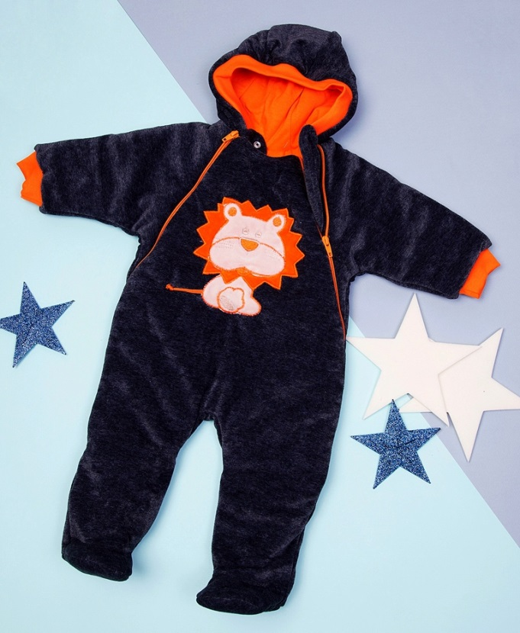
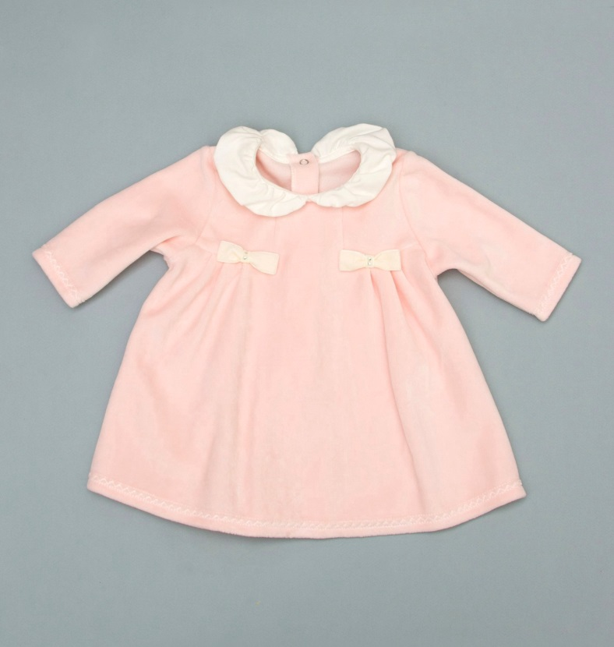
Коллекция «Мои друзья»

Slide 12
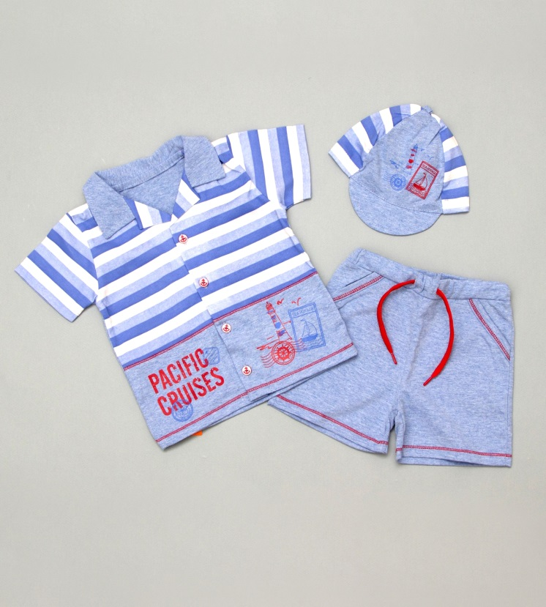
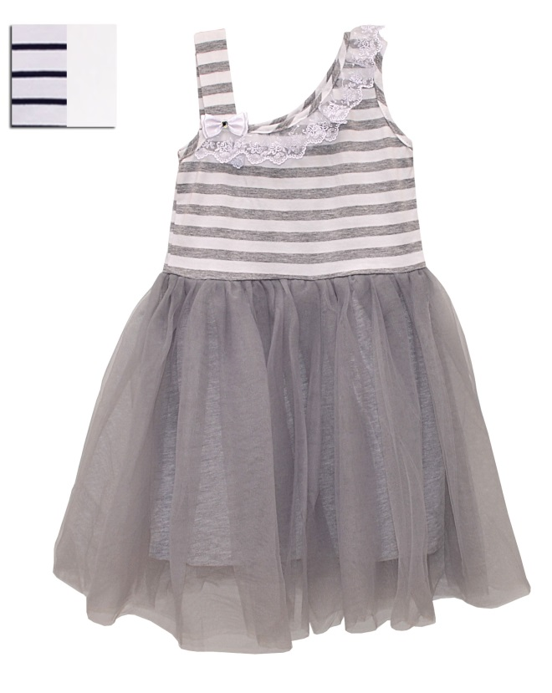
Коллекция «Морской бриз»

Slide 13
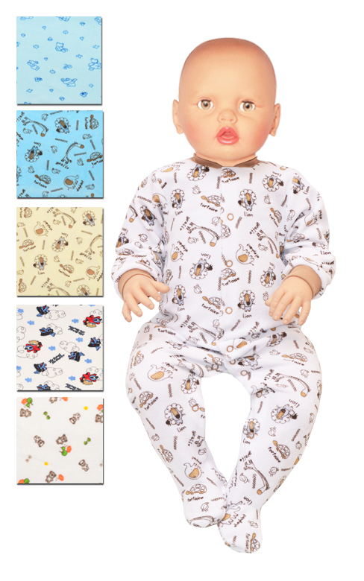
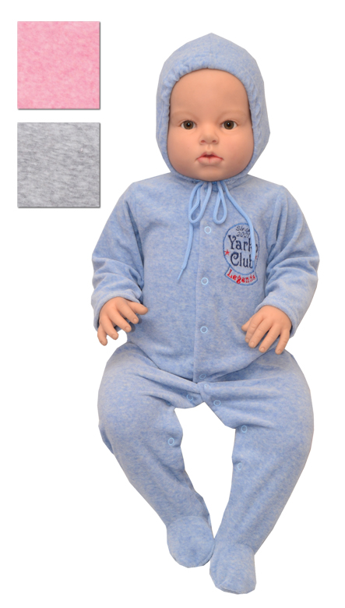
Коллекция «Набивной Велюр»

Slide 14
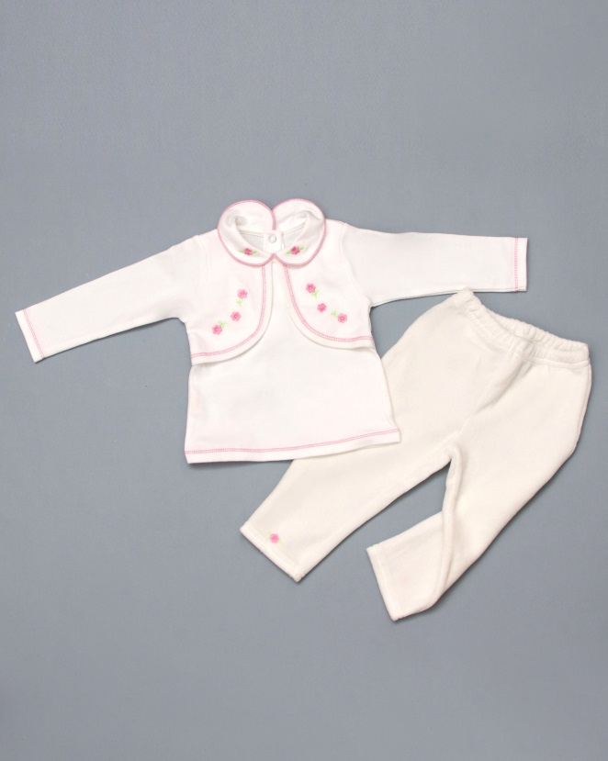
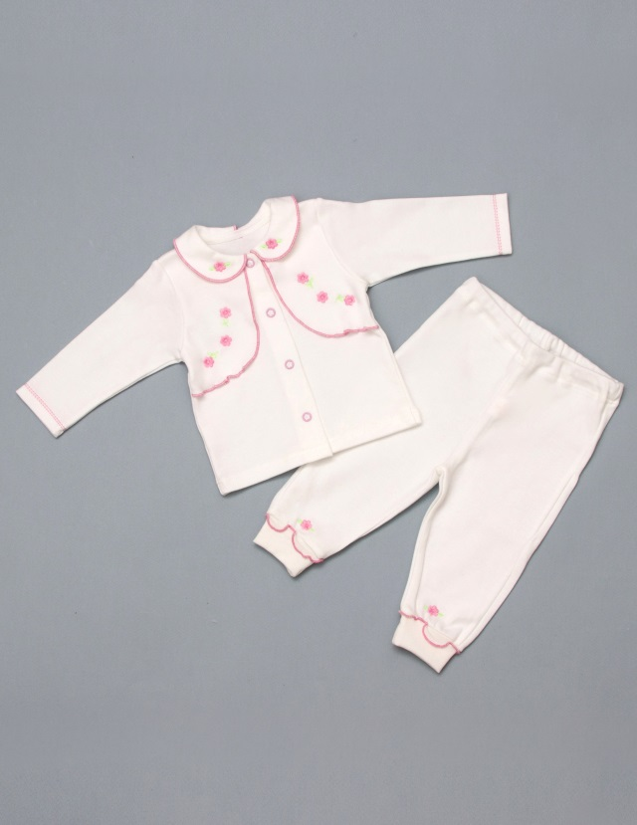
Коллекция «Нежность»

Slide 15
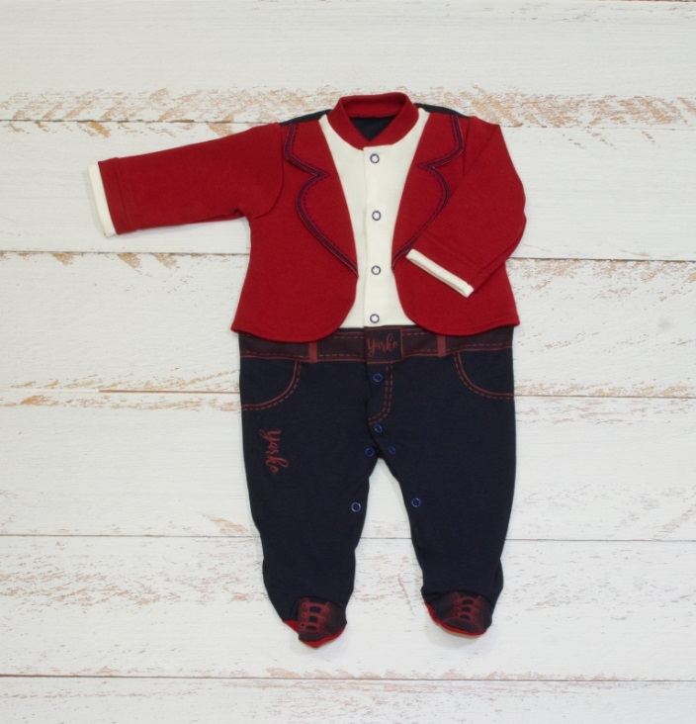
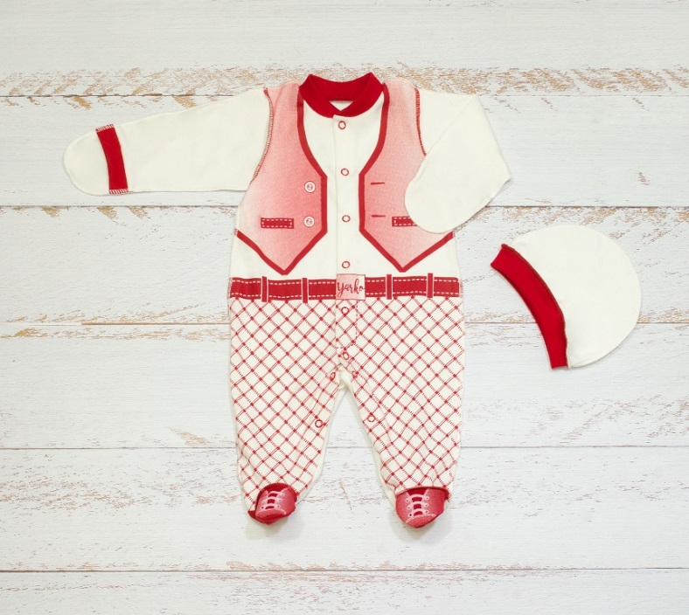
Коллекция «Париж»

Slide 16
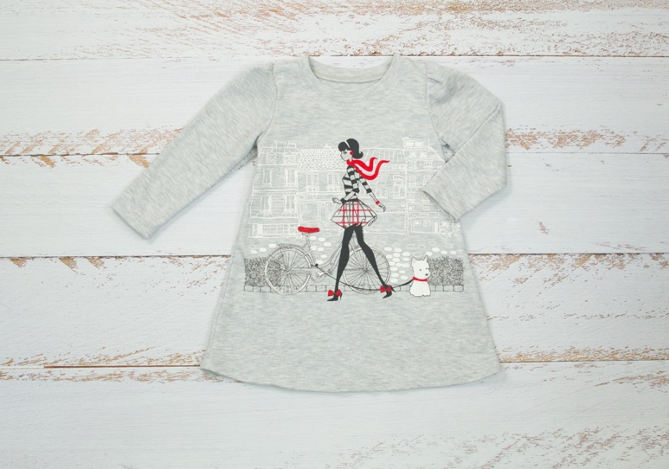
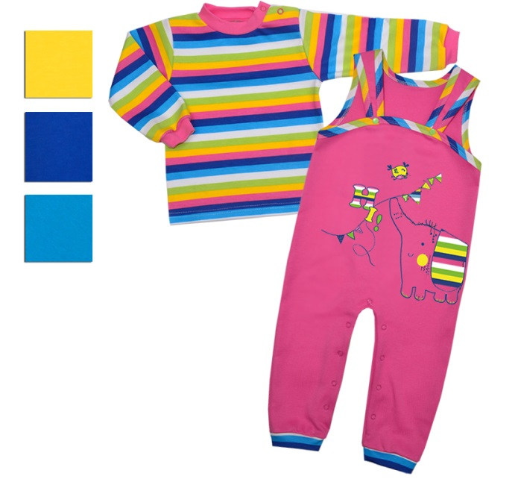
Коллекция : «Прогулка по парижу»
Коллекция: «Радужный слон»

Slide 17
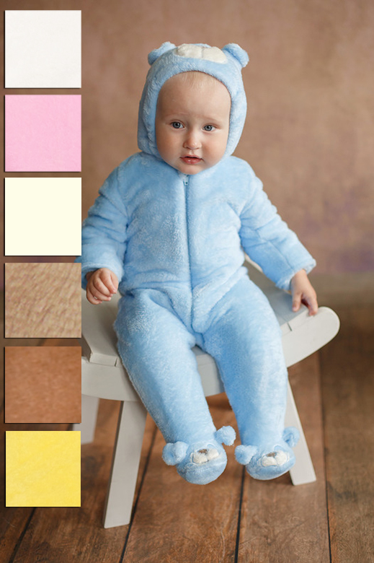
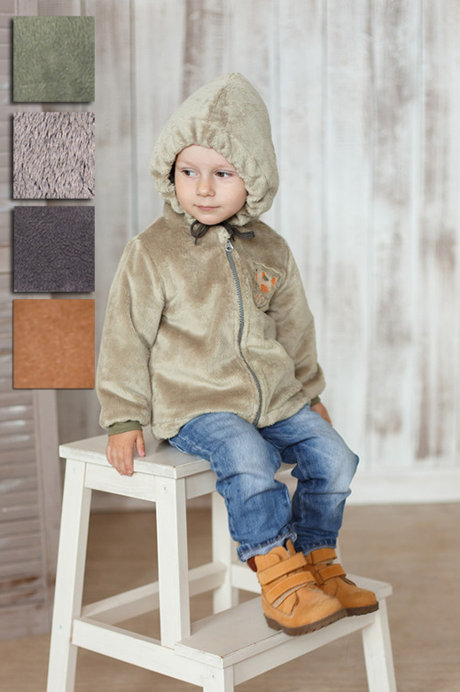
Коллекция «Пушистик»

Slide 18
С уважением,
ООО"Компания"ЯрКо"
Контактный тел.: 8-(499)-638-24-42
Сайт: http://www.yarko.info/
e-mail: yarko_msk@yarko.info

